Slide 1
Analyse concurrentielle secteur tourisme en Tunisie
I - Indicateurs tourisme tunisien
II – Classement continental & mondial
III – Caractéristiques de l’offre touristique
IV – Les différents acteurs
Mboukem Dany

Slide 2
Un secteur vital pour l’économie
Chiffres Clés 2016
Contribution Direct PIB : 6,6 % = $ 2,7M
Emplois Direct : 206500 emplois
Emplois indirect : 430000 emplois = 12% population active
Recettes touristiques : $ 1,7M

Slide 3
Source : World Economic Forum

Slide 4
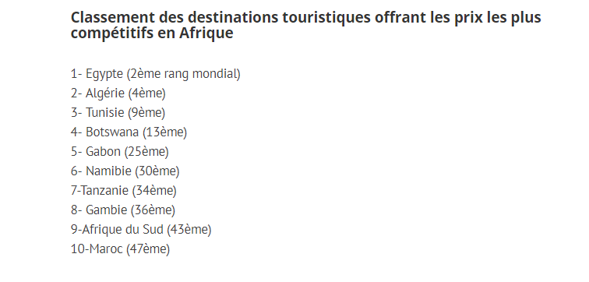
Source : World Economic Forum

Slide 5
Caractéristiques de l’offre
‘’l’hôtellerie balnéaire représente 2/3 du chiffre d’affaires de l’hôtellerie tunisienne’’
4.525.562 visiteurs étrangers en 2016
Français , Russe , Allemand , Belge
l’offre hôtelière tunisienne affiche un parc de + 800 hôtels d’une capacité de 120 000 chambres avec environ 226 153 lits.
Type de vacances : 85 % balnéaire
5 régions touristiques : Djerba, Hammamet et Sousse – Monastir.
Tunis accapare environ 10% de cette offre qui s’ajoute au tourisme d’affaires et le business hôtelier.
6% de l’offre ne se situe pas sur le littoral.
Notes:
Mauvaise Stratégie Marketing ONTT contrairement a ses voisinnes ;
absence même des installations d’encadrement, d’information, inexistence ou faiblesse des aménagements dans les sites culturels, les musées et les médinas

Slide 6
Études réalisées par la Banque mondiale et par un bureau d’étude japonais commandées par le ministère du Tourisme et par l’Office national du tourisme tunisien (ONTT)
Notes:
une action marketing nationale itérative mais non évolutive, une politique d’entretien des hôtels « courtermiste », un rare investisse-ment en compétences en interne et enfin, un déficit de trésorerie conjugué à un calcul des coûts des nuitées non adapté aux spécificités hôtelières.

Slide 7
Les limites du produit
‘’ L’image négative de l’hôtelier opportuniste « roulant en Mercedes et coulant son entreprise » est ancrée dans les représentations des acteurs économiques.’’
90 % de la capacité en hôtellerie est classée .
Très concentrée
Standardisé : la restauration, l’animation et la décoration.
De plus, ce produit balnéaire, supposé maîtrisé, est de qualité instable voir fragile…
Les prix sont comprimés par les tours operators
3 niveaux de dysfonctionnement produit (qualité, nature) le marketing (image et prix) et l’environnement (nature et marché)
Notes:
85 % en hôtel 3 à 5 étoiles
(plus de 75 % dans les zones balnéaires).

Slide 8
Les hébergements alternatifs
Environ 253 : maisons d’hôtes, gîtes, résidences touristiques et hôtels de charme
« proposer une alternative à l’offre touristique de masse »
les gîtes troglodytes de Matmata, les chalets d’Aïn Draham, la maison-musée Dar Hassine Allani à Kairouan, Dar Fatma à Sidi Bousaïd ou encore Dar Benabdallah, au Cap Bon.

Slide 9
Maison Troglodyte
Chalets d’Aïn Draham

Slide 10
Conclusion
Le tourisme tunisien se diversifie difficilement , souffrant d’enjeux structurelles , cependant l’ouverture d’un Four Season à Gammarth marque la confiance en ce marché , un élan vers le luxe.
Toutefois les hébergements alternatifs essayent de tirer leurs épingles du jeu en captant une infime part de ce tourisme qu’on peut toujours qualifier de masse.

Slide 11
Bibliographie

